Slide 1
Thứ năm ngày 25 tháng 4 năm 2024
TOÁN
Luyện tập chung (Tiết 1)

Slide 2
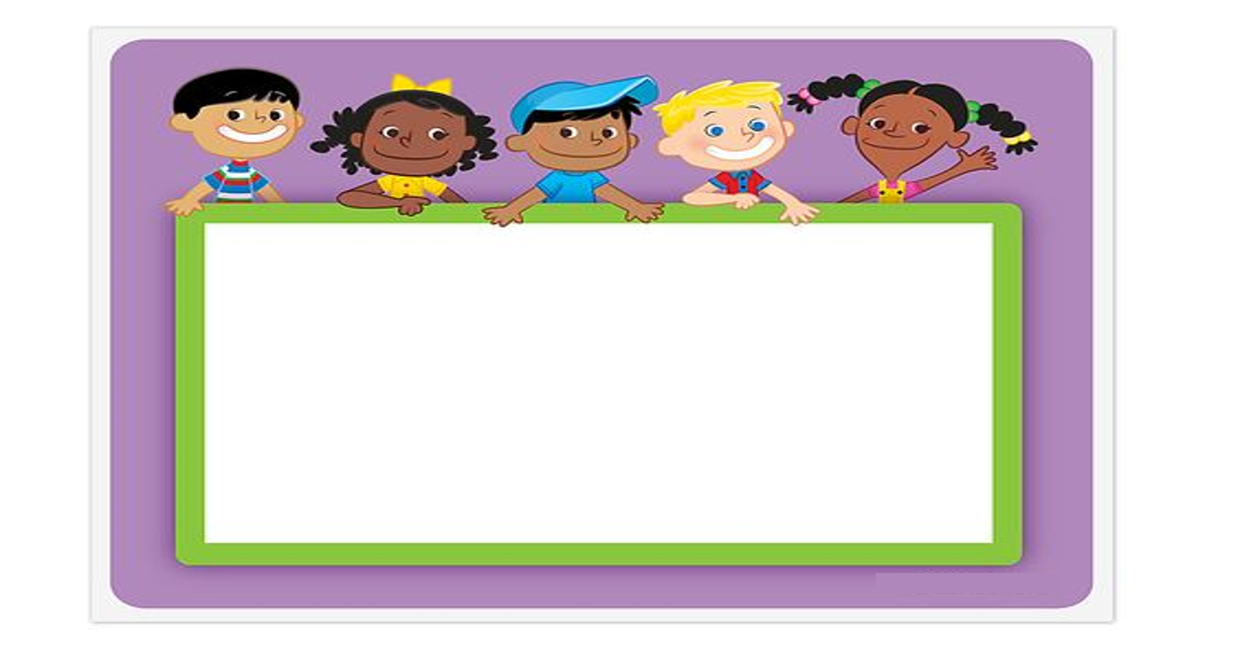
KHỞI ĐỘNG

Slide 3

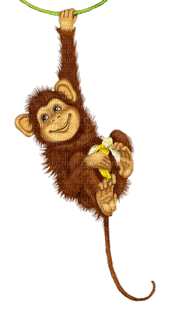

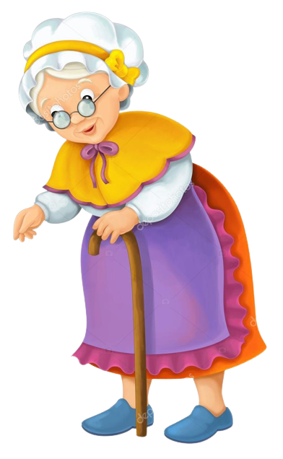

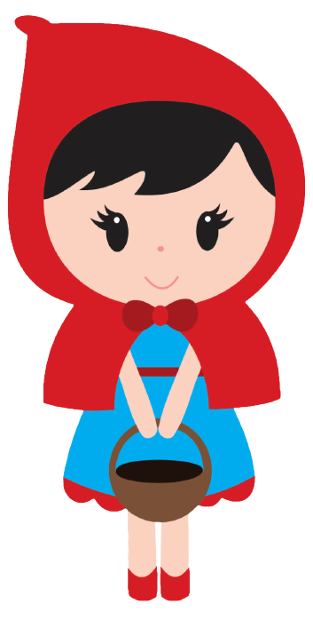
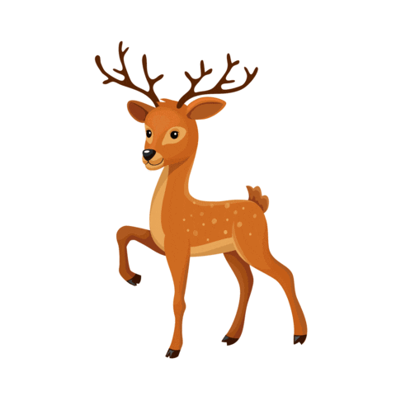


CÔ BÉ QUÀNG KHĂN ĐỎ

Slide 4

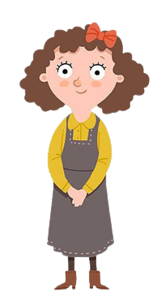


Trên đường đi, con sẽ gặp các con vật, chúng sẽ giúp con đi đúng đường nếu con trả lời đúng các câu hỏi.
Con hãy đem bánh cho bà nhé!
Dạ mẹ!
Dạ, con hiểu
rồi ạ!

Slide 5
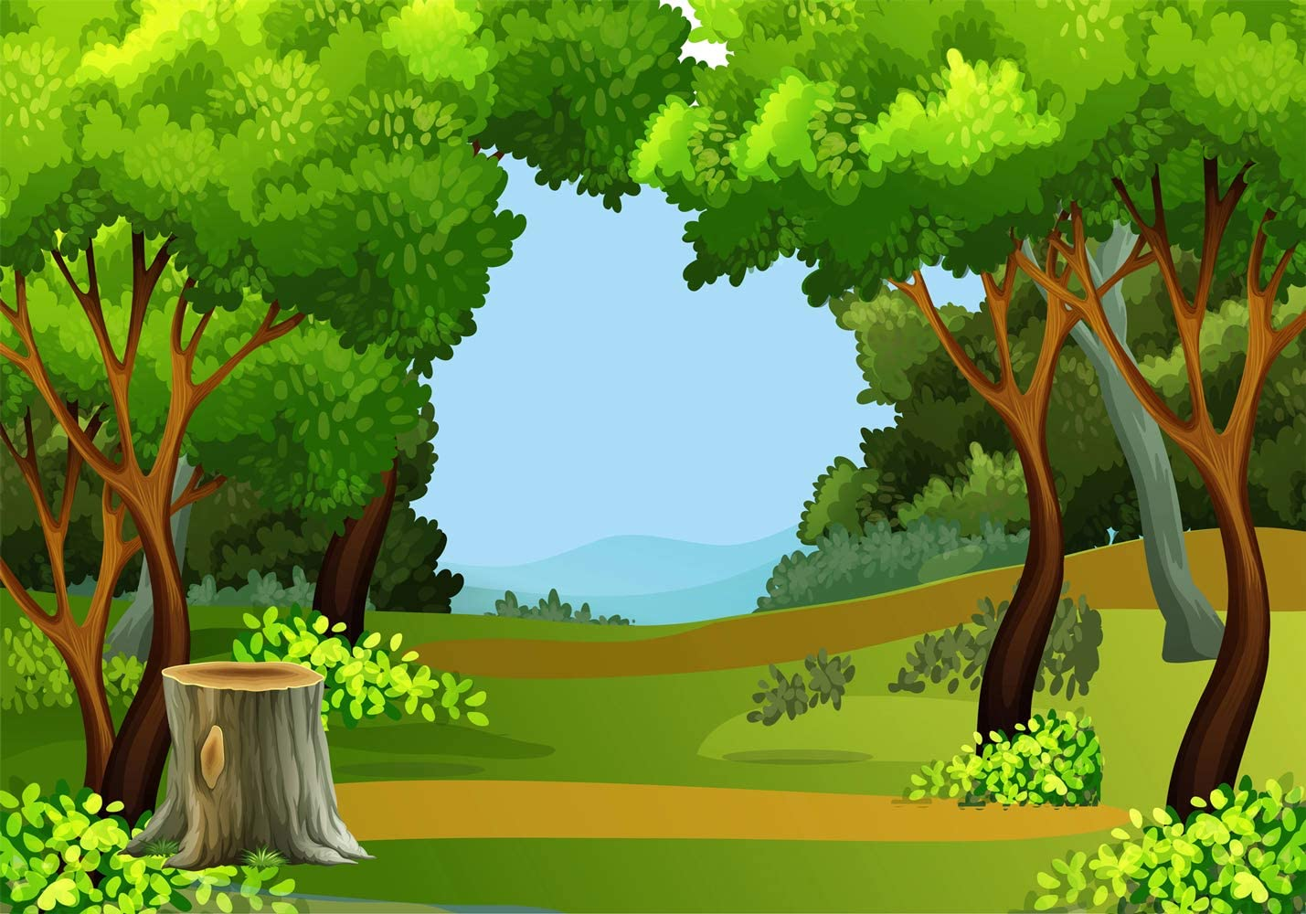

567
192
+
Bạn đi tiếp sẽ gặp Thỏ.
? 2
?
759
Cảm ơn bạn!

Slide 6

158
12
+
Bạn đi hết con đường này sẽ gặp bạn Voi.
? 2
?
170
Cảm ơn bạn!

Slide 7

Bạn đi hết con đường này sẽ gặp bạn Khỉ.
628 – 37 = ?
Cảm ơn bạn!
B. <
A. 519
B. 591
C. 511

Slide 8
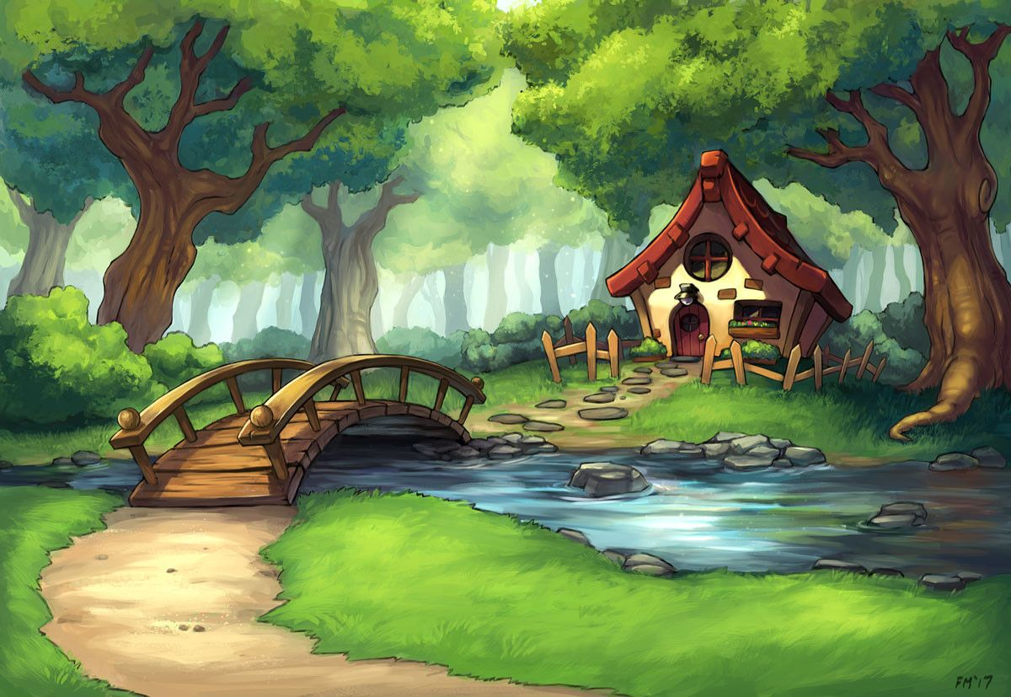



Bạn đi qua cầu sẽ đến được nhà bà nhé!
Tớ có số 247. Tớ muốn lấy số này trừ đi số lớn nhất có một chữ số. Bạn hãy nêu phép tính và tính kết quả của phép tính đó nhé!
Cảm ơn bạn!
247 – 9 = 238

Slide 9
CHÚC MỪNG
CÔ BÉ QUÀNG KHĂN ĐỎ

Slide 10

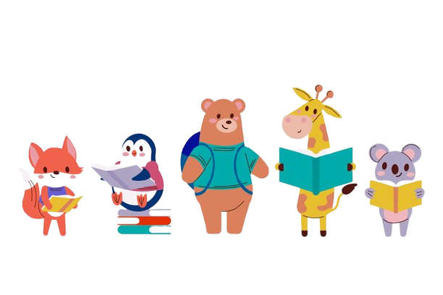
Tính
1
567
192
158
12
127
4
+
+
+
792
386
628
37
247
9
-
-
-

Slide 11

Đặt tính rồi tính:
2
126 + 268
687 + 91
186 + 5
126
687
186
+
+
+
268
91
5
394
778
191
825 - 408
536 - 66
224 - 8
825
536
224
-
-
-
408
66
8
417
470
216

Slide 12
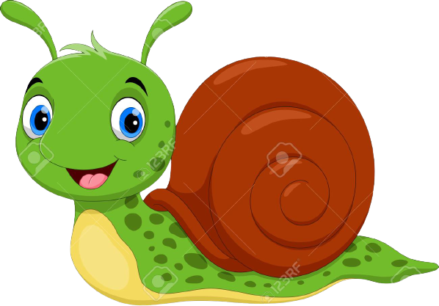
a. Tính nhẩm
3
230 + 20 =
650 – 150 =
150 + 350 =
835 – 35 =
405 + 45 =
200 – 50 =

Slide 13
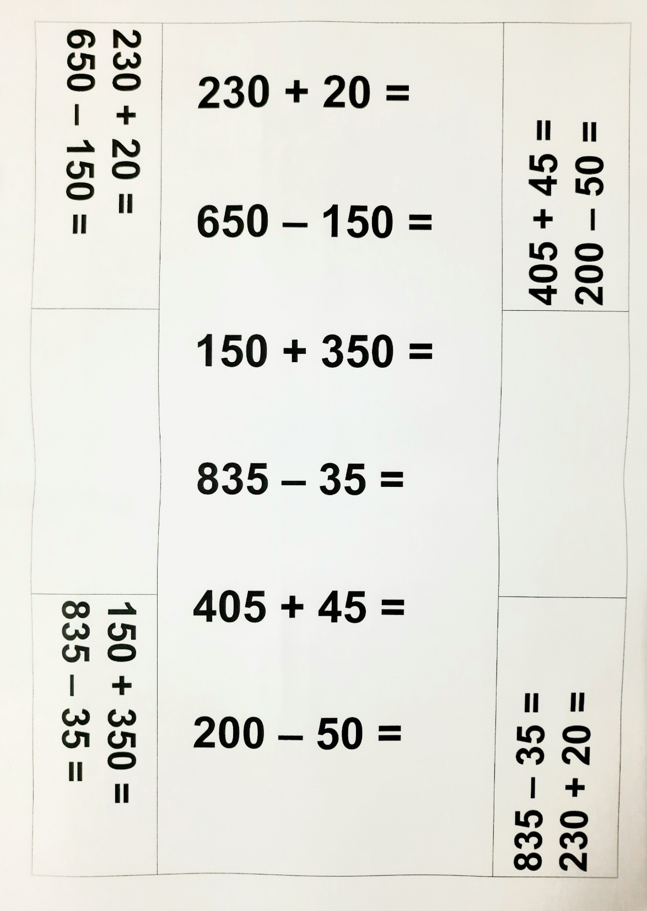

Slide 14
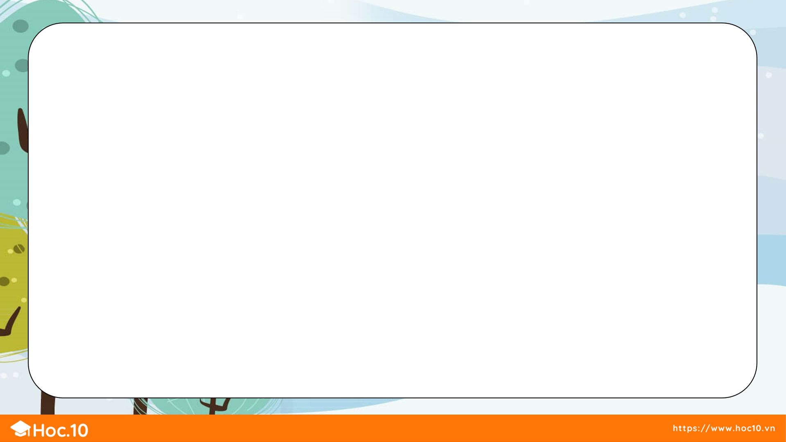
Bài 3b
Trò chơi: Ai nhanh – Ai đúng
Mỗi bạn viết hai số có ba chữ số nhỏ hơn 500
rồi tính tổng. Ai có tổng lớn hơn sẽ thắng cuộc.

Slide 15
Thứ năm ngày 25 tháng 4 năm 2024
TOÁN
Luyện tập chung (Tiết 1)

